Slide 1
Výukový materiál v rámci projektu OPVK 1.5 Peníze středním školám Číslo projektu: CZ.1.07/1.5.00/34.0883 Název projektu: Rozvoj vzdělanosti Číslo šablony: III/2 Datum vytvoření: 5. 3. 2013 Autor: Ing. Ivana Náplavová Určeno pro předmět: První pomoc Tematická oblast: Poranění a akutní stavy Obor vzdělání: Masér sportovní a rekondiční 69-41-L/002 1. ročník Název výukového materiálu: Výuková prezentace: Termická poranění - vliv nízkých teplot Popis využití: Celkové a místní působení nízké teploty, příznaky, první pomoc, úkoly pro žáky Čas: 20 minut
VY_32_INOVACE_PPM14760NÁP

Slide 2
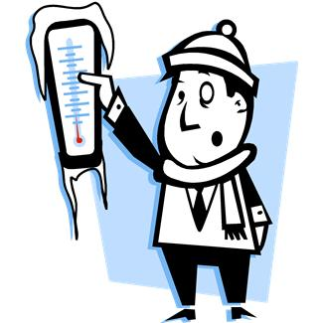
Termická poranění
Vliv nízkých teplot
celkové – podchlazení
lokální (místní) – oznobeniny, omrzliny
http://office.microsoft.com/cs-cz/images/results.aspx?qu=zima&ex=2#ai:MP900425230|
Podchlazení – hypotermie
pokles teploty tělesného jádra pod 35 °C
32 – 35°C | mírná hypotermie
28 – 32°C | střední hypotermie
pod 28°C | těžká hypotermie
http://office.microsoft.com/cs-cz/images/results.aspx?qu=teplom%C4%9Br&ex=1#ai:MC900285788|

Slide 3
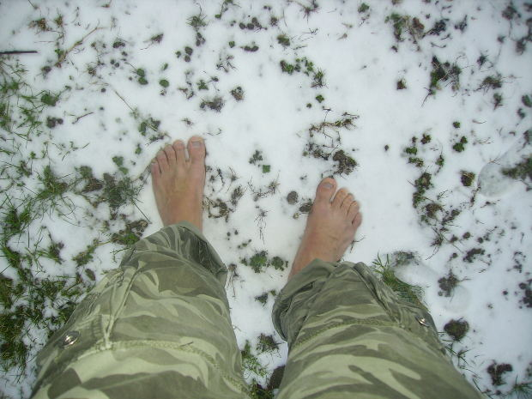
Na vznik podchlazení má vliv:
teplota prostředí (i u teplot nad bodem mrazu)
vliv větru
vliv vody
charakter a kvalita oblečení i obutí postiženého
obnažené části těla
věk postiženého
zranění, bezvědomí, intoxikace alkoholem nebo jinými látkami apod.
http://www.morguefile.com/archive/display/793181

Slide 4
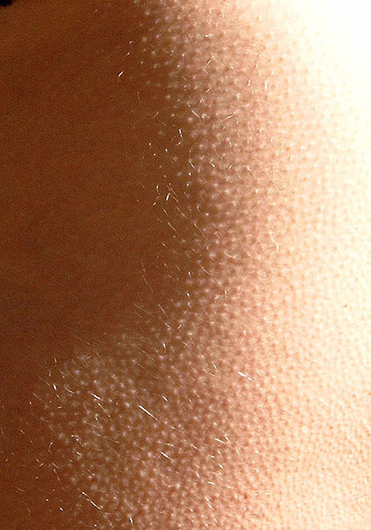
Příznaky podchlazení:
neovladatelný třes
obtížná artikulace
svalová ztuhlost
neúčelné, nekoordinované pohyby
ztížené vnímání
kůže je chladná a bledá
poruchy vědomí
pomalé dýchání
zpomalení tepové frekvence
možné jsou i poruchy srdečního rytmu
srdeční zástava
http://commons.wikimedia.org/wiki/File:Gaensehaut.jpg

Slide 5
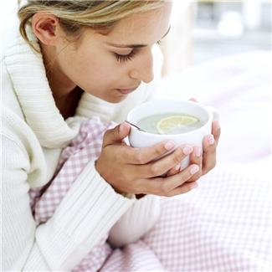
první pomoc
přenést postiženého do teplého prostředí
je-li postižený v promočeném oděvu
odstranit mokré šaty a nahradit je suchými zábaly (přikrývky, části oděvů apod.)
zahájit postupné zahřívání
teplo aplikovat především na trup, třísla a do podpaží
neměnit zbytečně a náhle polohu postiženého (pokles teploty tělesného jádra – porušení srdečního rytmu)
nedovolit mu chodit
postiženému při vědomí podávat teplé nápoje
je vhodná i teplá koupel
http://commons.wikimedia.org/wiki/File:CZ-IJ03_Prvn%C3%AD_pomoc.jpg
http://office.microsoft.com/cs-cz/images/results.aspx?qu=nemoc&ex=1#ai:MP900427639|

Slide 6
U extrémních případů hypotermie, kdy je postižený v bezvědomí, může mít zahájení KPR naději na úspěch i za dobu delší než 30 minut!
!
Nezahřívat prvotně končetiny! V důsledku tepla dojde k rozšíření cév a hrozí nebezpečí hypovolemického šoku!

Slide 7
ú
Čas: 3 minuty
Vyberte správné možnosti první pomoci při podchlazení:
přenést postiženého do teplého prostředí
postiženému podávat chladné nápoje
odstranit mokré šaty a nahradit je suchými nebo dekou
zahájit postupné zahřívání
nechat postiženého v chladu a přikrýt termofólií
teplo aplikovat především na trup
co nejrychleji zahřívat zejména končetiny
neměnit zbytečně a náhle polohu postiženého
nutit postiženého chodit
postiženému při vědomí podávat teplé nápoje
je vhodná i teplá koupel
postiženému podávat alkohol po malých dávkách
Řešení:
a)
c)
d)
f)
h)
j)
k)

Slide 8
Místní chladové postižení
I. stupeň: oznobeniny
postihují uši, špičku nosu, ruce a prsty nohou
charakteristická je změna barvy kůže, nejprve zrudne, pak začne světlat až se stane bílou
postižená oblast je necitlivá.
první pomoc
zahřát postiženou oblast
Zlepšování stavu:
v postižené oblasti je cítit píchání, „mravenčení“ nebo pálení.
http://commons.wikimedia.org/wiki/File:CZ-IJ03_Prvn%C3%AD_pomoc.jpg

Slide 9
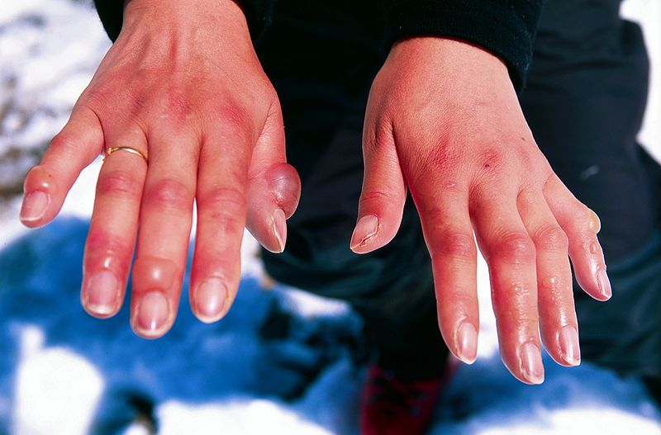
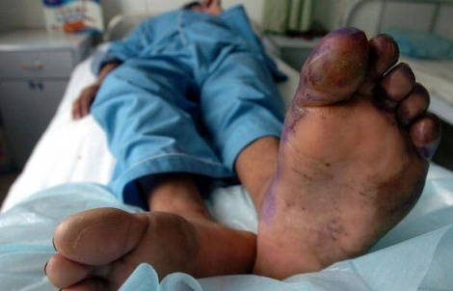
II. stupeň omrzliny
závažnější stav postižených míst
kůže postižené oblasti je bílá, vosková
po ohřátí puchýře a otoky
III. stupeň
voskově bílá, tvrdá, necitlivá ložiska
hrozí odumírání tkáně
nevratné poškození
http://commons.wikimedia.org/wiki/File:Frostbitten_hands.jpg
http://www.hvezdazivota.cz/clanek/821-omrzliny-mohou-vazne-poskodit-tkane-zakladni-principy-prvni-pomoci-nejsou-nastesti-slozite/

Slide 10
První pomoc
omrzlá místa netřít sněhem
přerušit účinek chladu a vlhka
svlékat a zouvat postiženého velice opatrně
hrozí nebezpečí stržení puchýřů a možnost následné infekce
je-li možný rychlý transport do zdravotnického zařízení
omrzlé části pouze lehce překrýt, chránit před chladem
není-li možný transport
ponořit končetinu do teplé vody 37 až 40°C
zlepšila-li se barva kůže a postižený začíná cítit bolest, ohřívání ukončit
končetinu sterilně opatrně zavázat
teple přikrýt – nesmí tlačit na postižené místo
protišoková opatření
zajistit příjezd ZZS
http://commons.wikimedia.org/wiki/File:CZ-IJ03_Prvn%C3%AD_pomoc.jpg

Slide 11
ú
K zamyšlení
Čas: 3 minuty
Lze omrzlinám předcházet? A jak?
Řešení:
všechny části těla se snažit udržovat mimo mráz a vítr
mít správnou zimní obuv
rukavice
čepici a na obličeji třeba kuklu
- vyvarovat se dlouhého pobytu venku
- stanovit si rozumný časový limit pro pobyt venku
- v případě mokrého oblečení – vyměnit za suché

Slide 12
Zdroje:
Beránková, M. - Fleková, A. – Holzhauserová, B.: První pomoc. Praha, Informatorium 2007.
Zemanová, J.: První pomoc pro učitele ZŠ a SŠ. Ostrava 2006.

